Slide 1
自动控制实践16 步进电机（stepping motor）运行特性
1、步进电机的运行特性
2、步进电机应用与产品简介

Slide 2
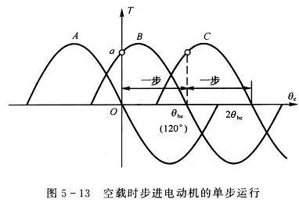
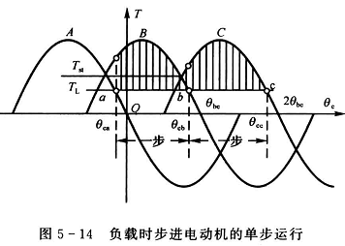
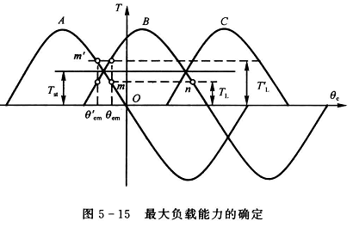

Slide 3


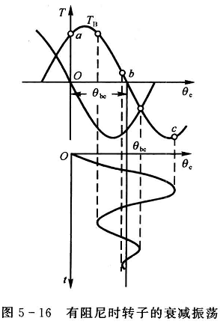

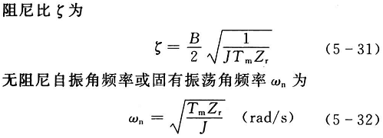

Slide 4
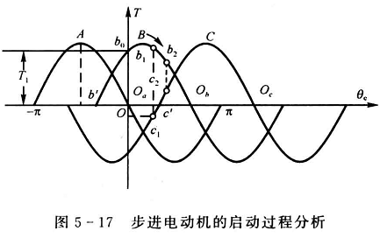
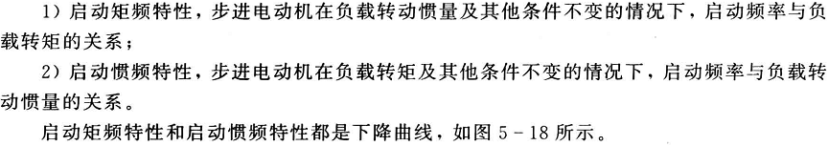

Slide 5
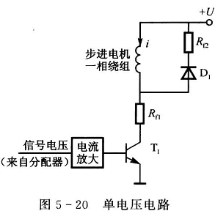
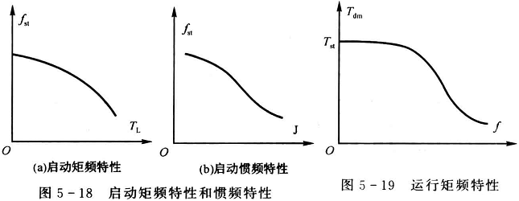
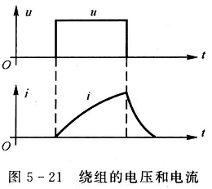
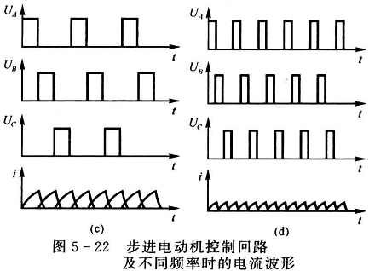

Slide 6
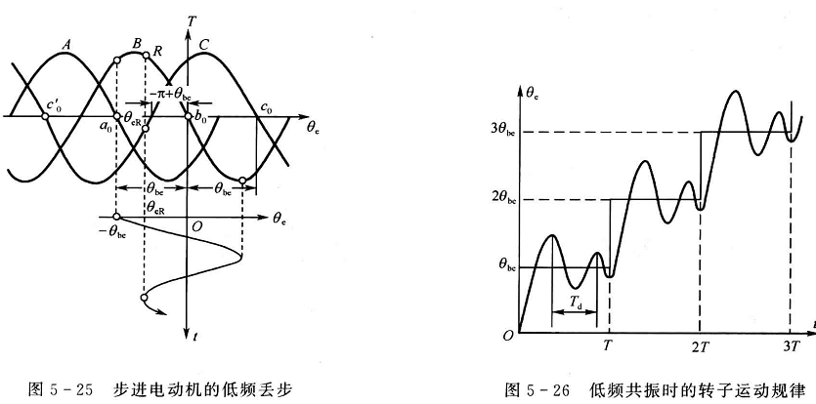


Slide 7
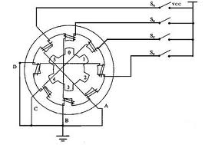
磁阻式步进电机

Slide 8
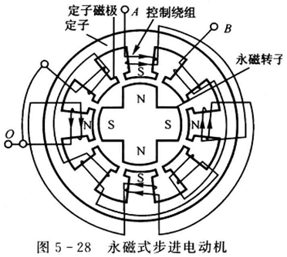
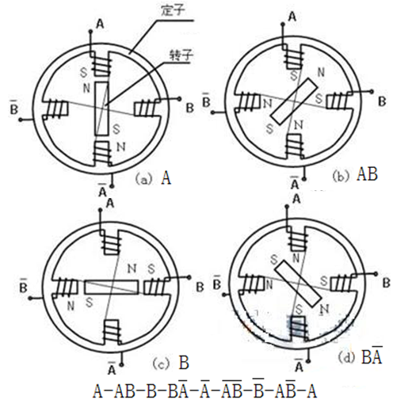
永磁式步进电机
1、磁阻式步进电机步距角0.36°~7.5°
2、永磁式步进电机步距角7.5°~45°
3、永磁式步进电机+减速器

Slide 9
一、驱动器组成
功率放大器
A
步进脉冲
脉
冲
分
配
器
功放电路
步
进
电
机
B
功放电路
负载
C
方向信号
功放电路
分配器电源
功率电源
脉冲分配器+功率放大电路

Slide 10
1.步进电机的驱动电路
1. 脉冲分配器
当方向电平为低时，脉冲分配器的输出按A-B-C的顺序循环产生脉冲。
当方向电平为高时，脉冲分配器的输出按A-C-B的顺序循环产生脉冲。
2.功率放大器
将脉冲分配器的输出信号进行电流放大后给电动机的定子绕组供电，使电动机的转子产生输出转矩。

Slide 11
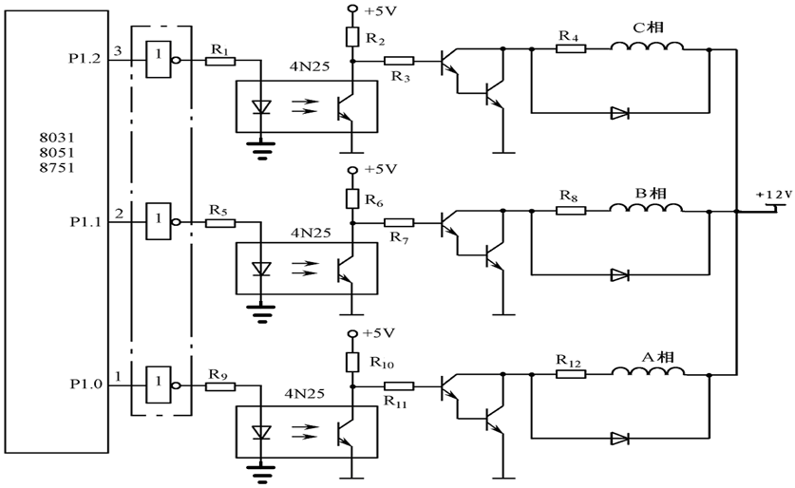
单片机控制三相步进电机原理图

Slide 12
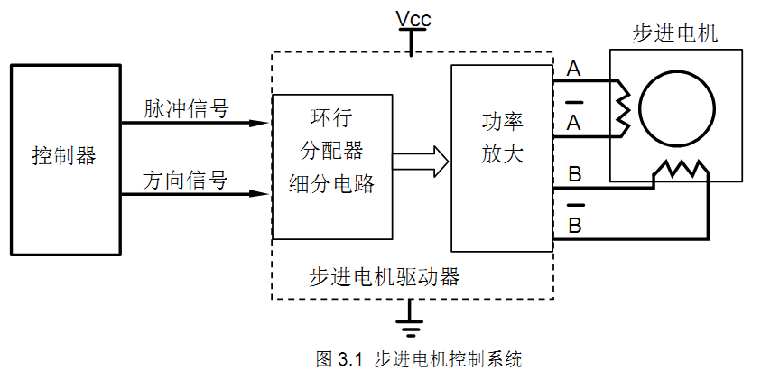
步进电机驱动

Slide 13
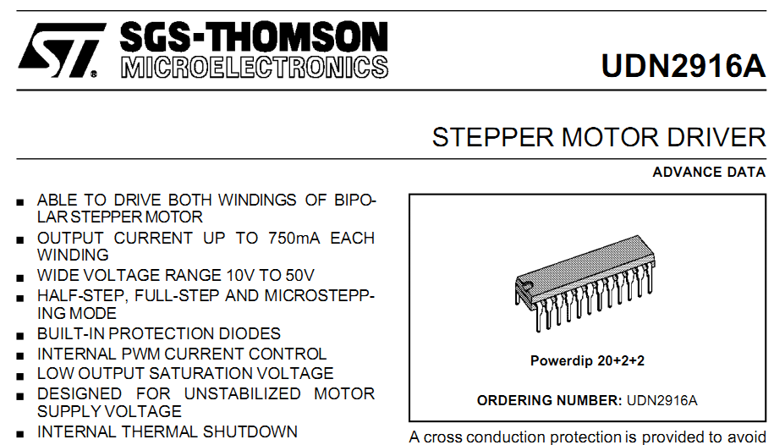

Slide 14
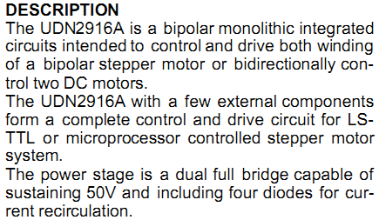
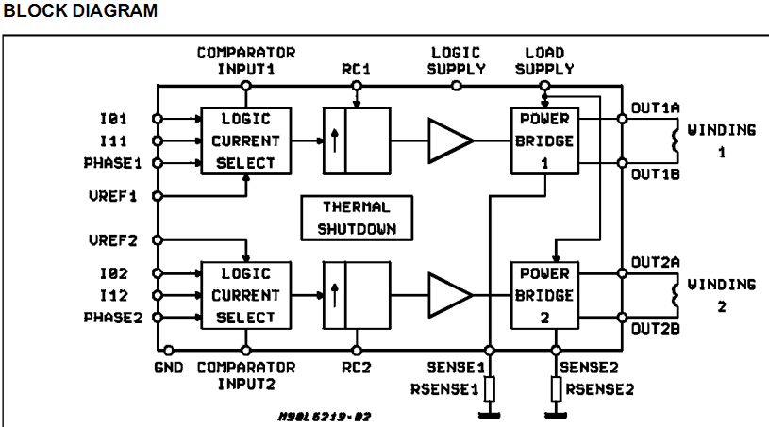

Slide 15
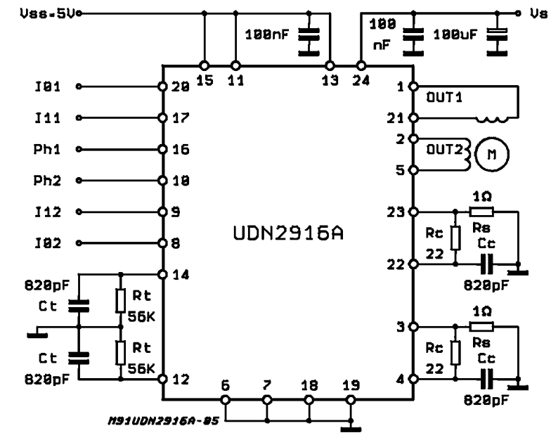

Slide 16
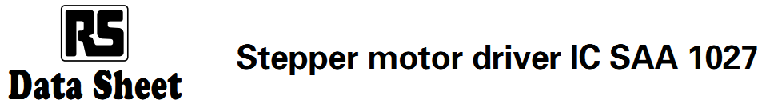
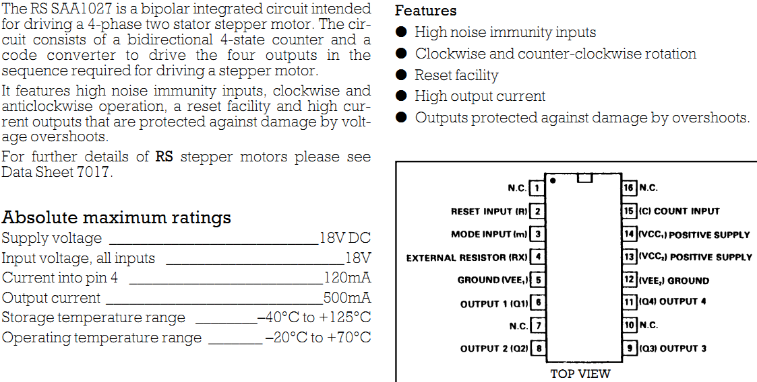

Slide 17
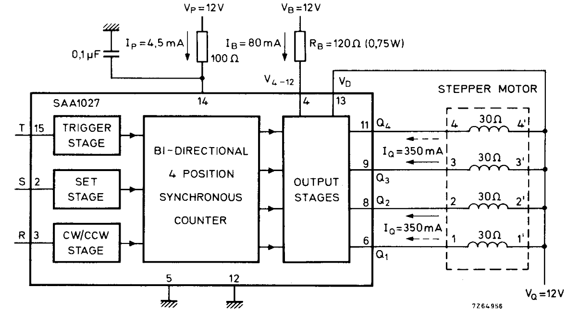

Slide 18
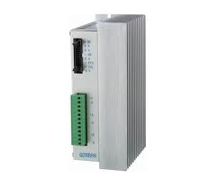
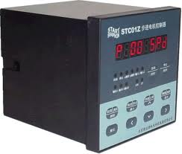
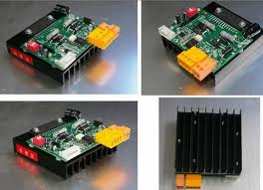
步进电机驱动器

Slide 19
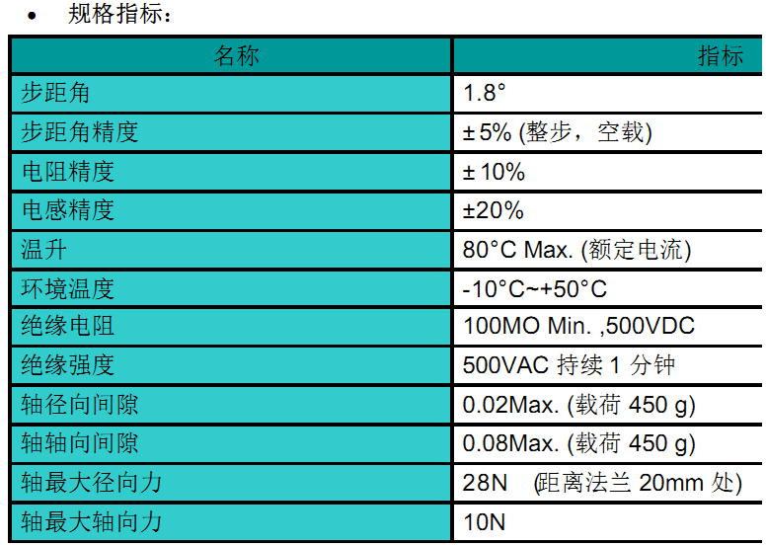

Slide 20
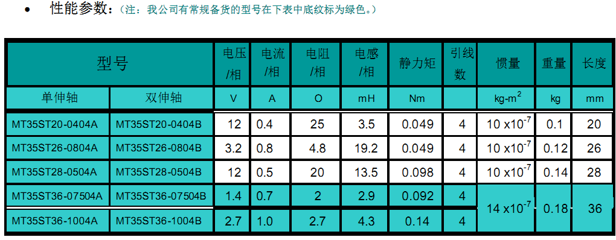
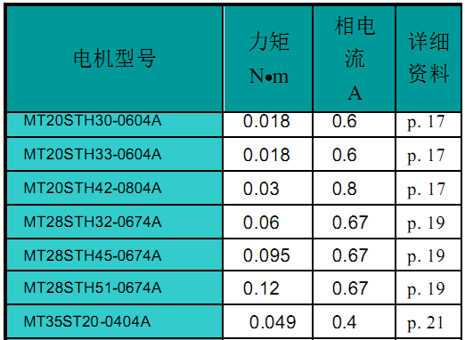

Slide 21
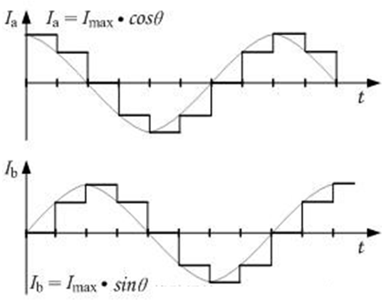
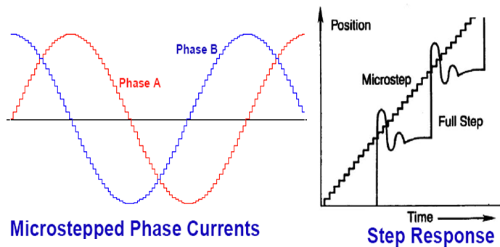
步进电动机的细分驱动
细分驱动器的原理
通过改变相电流的大小，以改变合成磁场的夹角来控制步进电机运转。
细分与PWM斩波
驱动器细分后的主要优点：
1、抑制电机的低频振荡；
2、提高了电机的输出转矩；
3、提高了电机步进运行的分辨率。

Slide 22
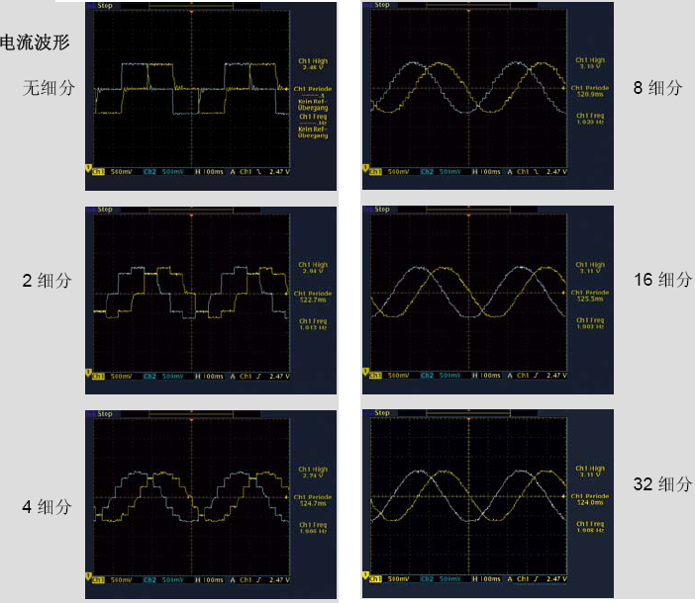
步进电动机的细分驱动

Slide 23
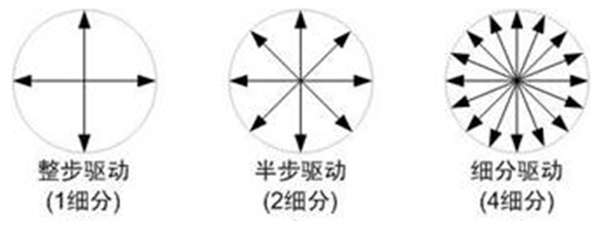
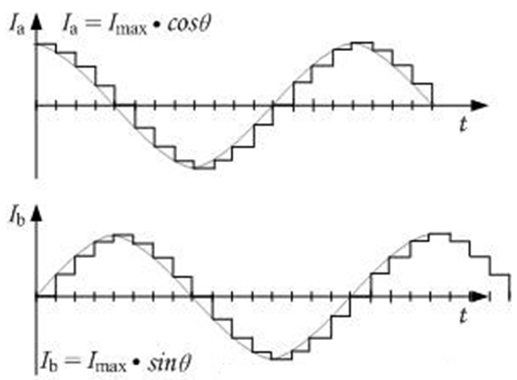
2。步进电动机的细分驱动

Slide 24
问题1：如果技术上能保证相对精确的细分电路实现，采用分辨率很高的细分电路可以提高步进电机位置控制的精度吗？
如步距离角度为1.8°，采用200细分就可以走出0.009°的位置分辨率，位置精度也是0.009°，是吗？
问题2：如果步进电机的步距角为0.9°，每秒1000个脉冲（即运行1000步，或说脉冲频率为f=1000Hz），相当于每秒运行的角度为900度，考虑步距误差±0.2°，说该步进电机提供的速率精度为： ± 0.2/900/s（ ± 0.00022°/s），这样说正确吗？
在没有细分驱动器时，用户主要靠选择不同相数的步进电机，以及不同的驱动拍数来满足应用所需对步距角的要求。如果使用细分驱动器，则“相数”将变得没有意义，用户只需在驱动器上改变细分数，就可以改变步距角。
实际步进电机应用中，由于电机制造的精度限制、电流控制的精度限制，特别是轴上的负载力矩、摩擦力矩等影响，过高的细分已不能更进一步改善驱动性能。

Slide 25
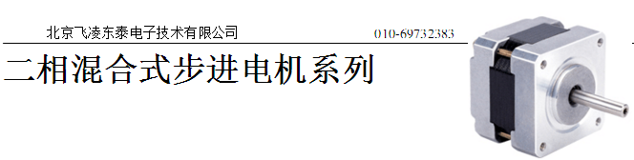
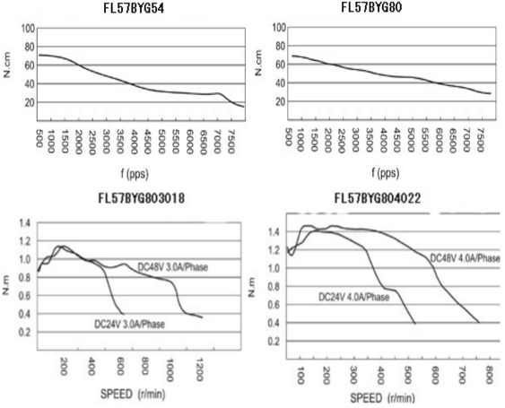
PPS 是pulse per second

Slide 26
伺服电机与步进电机对比
序号 | 伺服电机 | 步进电机 | 备注
1、控制精度 | 典型值：如1角秒 | 步距角：典型值1.8°/0.9°、0.36°……
2、低频共振 | 可以通过控制算法很好解决 | 采用阻尼、细分等解决
3、快速性之矩频特性 | 2000~3000rpm能输出额定转矩 | 典型值300~600rpm
4、过载能力 | 承受惯性加速、负载转矩有几倍额定转矩的过载能力 | 无
5、运行性能 | 闭环控制能满足快速、可靠运行 | 存在丢步等现象
6、快速性之加速特性 | 几百瓦伺服电机从静止加速至3000rpm只需几毫秒 | 步进电机加速至几百rpm通常需要几百毫秒
结论：伺服电机控制性能均优于步进电机。但在成本敏感、技术低端的场所有步进电机存在的空间。

Slide 27
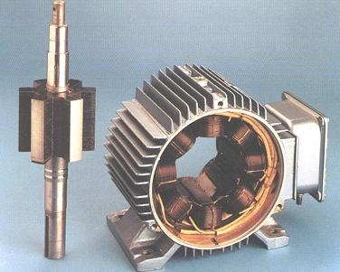
开关磁阻电机（SRM）调速系统
动力输出

Slide 28

考虑步距误差，选择步距角
如其它步进电机的指标参数：步进电机与负载之间采用减速比为i的传动装置
（实际还要考虑传动精度）
1）选择步进电机的步距角θ_{b}：
2) 根据系统允许的最小位置误差θ_{L} 确定步进电机的精度等级。步进电机的误差
应满足
式中： ——负载轴上所允许的最小角度误差。
3) 输入电压U、输入电流I和相数m ——三项指标与驱动电源有关。

Slide 29

4) 选择步进电机的转矩
式中:T_{st}步进电动机启动转矩；
T_{Lmax}最大静负载转矩。
5) 校核步进电机的动态性能：启动矩频特性、启动惯频特性、运行频率特性
（而这些与驱动器电路、型式有较大关系）

Slide 30

15. 步进电机在什么情况下会发生失步？
16. 磁阻式步进电机的驱动器可以用于永磁式步进电机吗？为什么？
17.两相4极永磁式步进电机，写出步距角为θ_{b}=45°和θ_{b}=22.5°的两种通电方式。

